Slide 1
物件導向程式設計
Dungeon Practice 05
Constructors

Slide 2
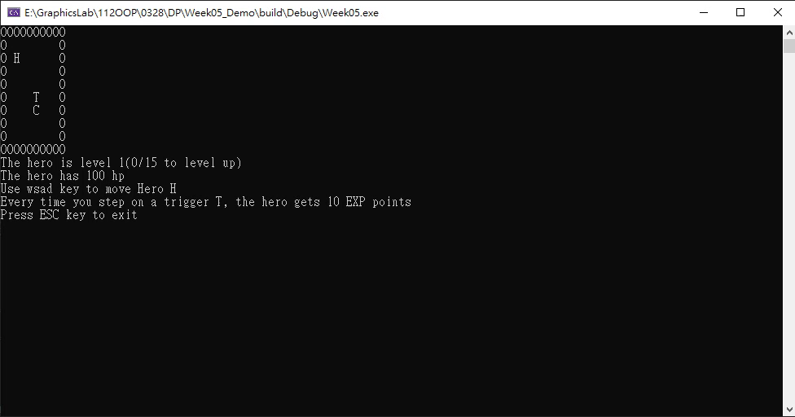
範例結果

Slide 3
評分項目
實作Trigger Class (0.6%)
實作Constructor (0.3%)
三個參數分別為x, y, 給予經驗值
實作update(Hero&) (0.3%)
若Hero經過Trigger，給予Hero經驗值
Hero經過Trigger增加經驗來讓Hero升級(0.2%)
升級所需經驗值固定為10
Hero碰到Creature會扣血量(0.2%)

Slide 4
繳交信息
派發作業後至當週日 24:00 前皆可繳交
以FTP上傳時間為準
FTP 上傳位置：140.118.157.208
帳號：2023SOOP
密碼：1122SOOP
資料夾名稱為 /Week 5/：
組別編號_Ver# ->#為繳交次數編號
內容需包含 (詳細規定請見助教公告)：
整個 Project 程式碼
工作分配及比例檔

